Slide 1
Hello, my dear friend! Здравствуй, мой дорогой друг!

Slide 2
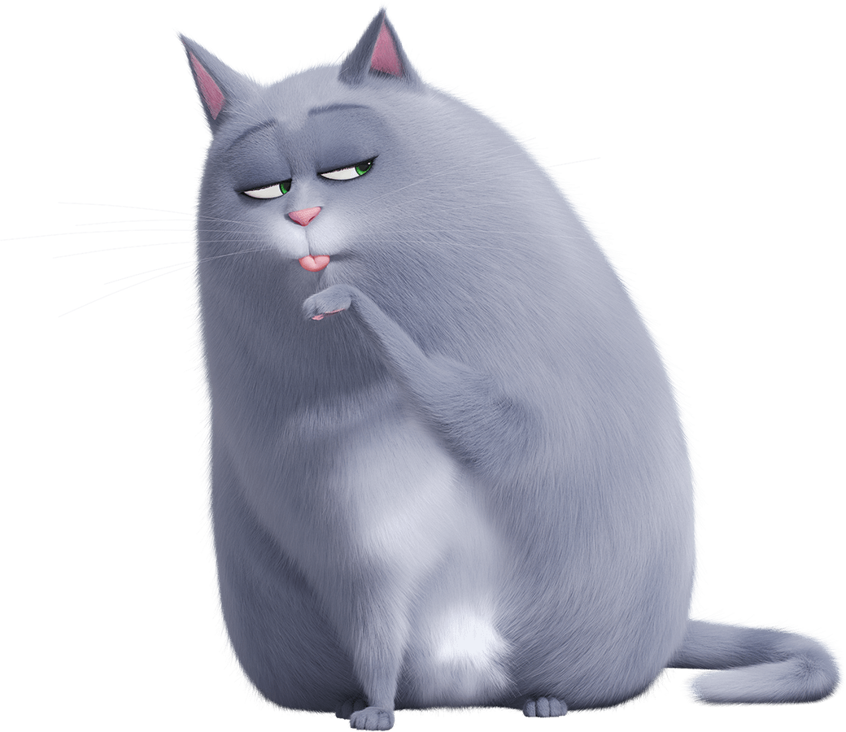
Мы продолжаем изучать английский язык.
Давай вспомним, как мы здороваемся по-английски?
Hello!

Slide 3
Мы уже знаем некоторых животных.
Глядя на картинку попытайся назвать животное, которое видишь. Чтобы проверить себя, нажми на картинку и послушай слово.
bear - [beə(r)]

Slide 4
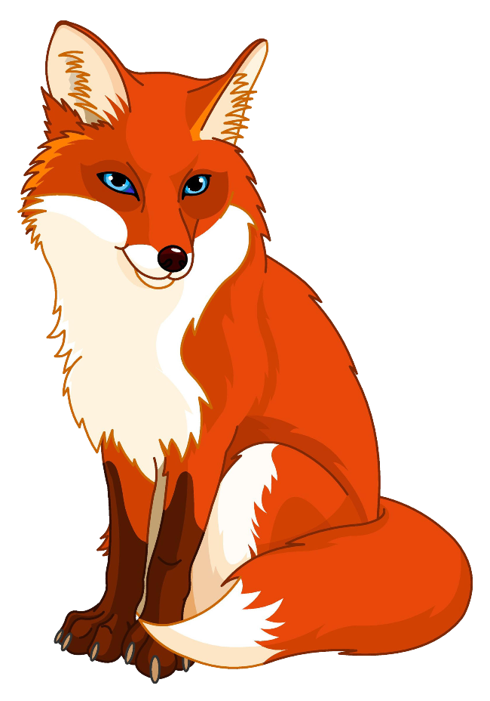
Мы уже знаем некоторых животных.
Глядя на картинку попытайся назвать животное, которое видишь. Чтобы проверить себя, нажми на картинку и послушай слово.
fox - [fɒks]

Slide 5
Мы уже знаем некоторых животных.
Глядя на картинку попытайся назвать животное, которое видишь. Чтобы проверить себя, нажми на картинку и послушай слово.
frog - [frɒɡ]

Slide 6
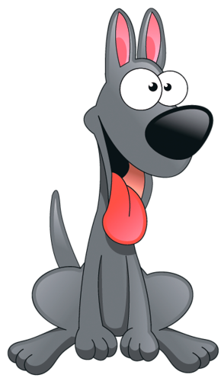
Мы уже знаем некоторых животных.
Глядя на картинку попытайся назвать животное, которое видишь. Чтобы проверить себя, нажми на картинку и послушай слово.
dog - [dɒɡ]

Slide 7
Мы уже знаем некоторых животных.
Глядя на картинку попытайся назвать животное, которое видишь. Чтобы проверить себя, нажми на картинку и послушай слово.
cat - [kæt]

Slide 8
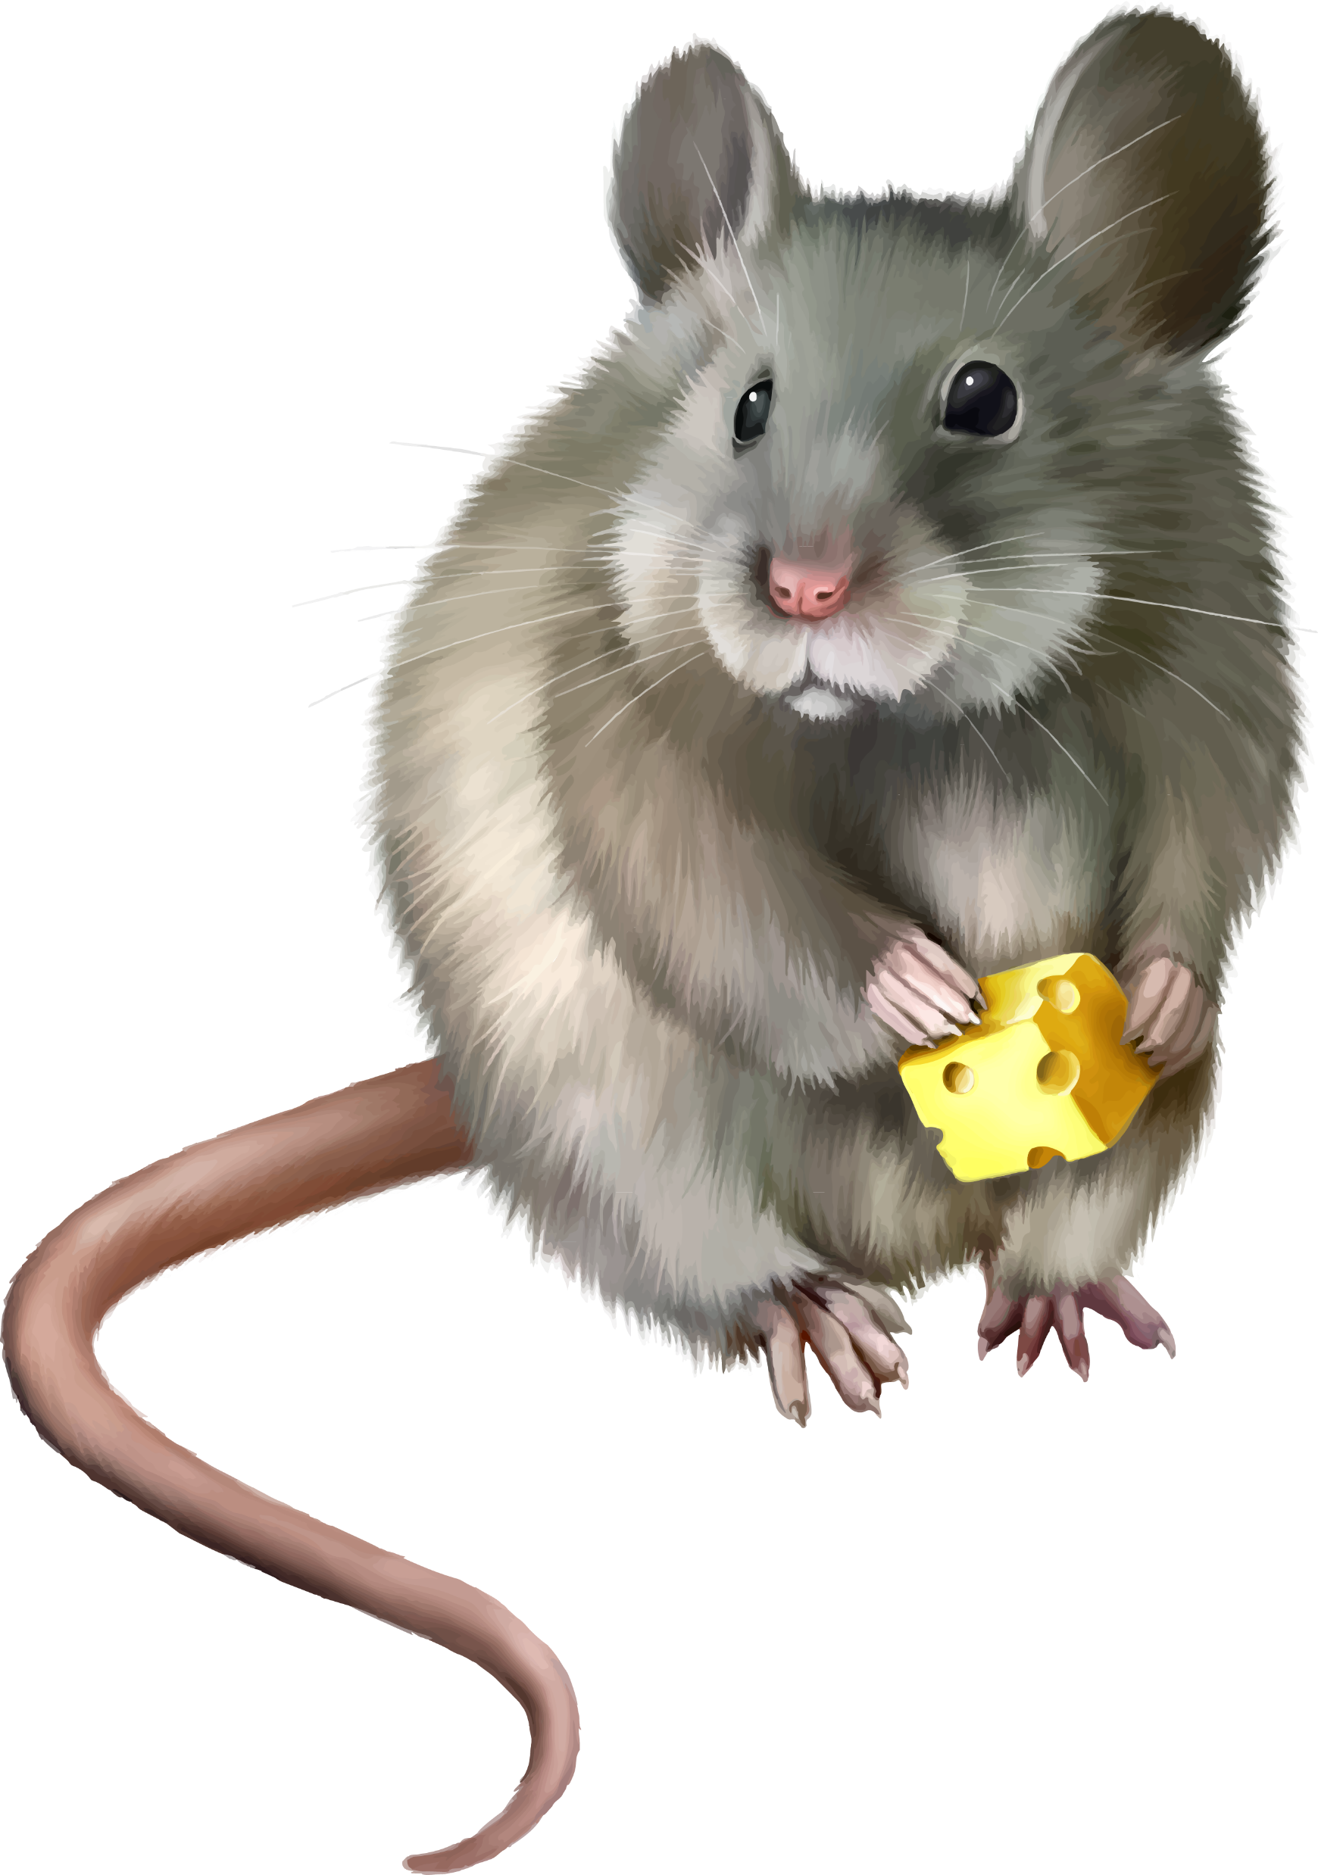
Мы уже знаем некоторых животных.
Глядя на картинку попытайся назвать животное, которое видишь. Чтобы проверить себя, нажми на картинку и послушай слово.
mouse - [maʊs]

Slide 9
Мы уже знаем некоторых животных.
Глядя на картинку попытайся назвать животное, которое видишь. Чтобы проверить себя, нажми на картинку и послушай слово.
house - [haʊs]

Slide 10
Мы уже знаем некоторых животных.
Глядя на картинку попытайся назвать животное, которое видишь. Чтобы проверить себя, нажми на картинку и послушай слово.
hat - [hæt]

Slide 11
Very good!
Очень хорошо!

Slide 12
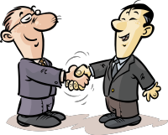
Сегодня мы научимся называть по-английски своё имя.

Slide 13
Когда нам задают вопрос «What is your name?», у нас спрашивают как нас зовут.
«What is your name?» - «Как тебя зовут?»

Slide 14
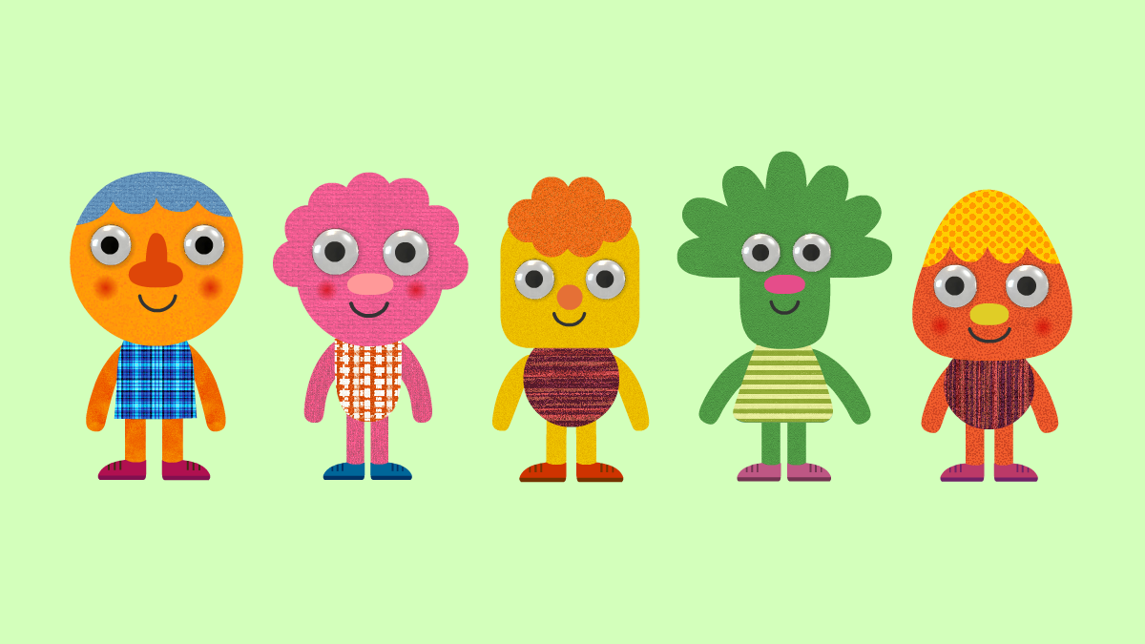
Перейди по ссылке и посмотри видео о том, как здороваются и представляются друг другу смешные человечки.

Slide 15
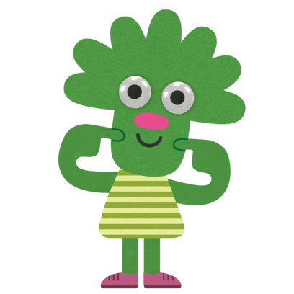
Когда один человечек задает другому вопрос «What is your name?», второй ему отвечает «My name is …» и называет свое имя.
«My name is …» - «Меня зовут …»

Slide 16
Пора немного отдохнуть!
Перейди по ссылке: https://www.youtube.com/watch?v=fN1Cyr0ZK9M
Встань из-за стола так, чтобы тебе было удобно двигаться.
Повторяй движения и подпевай!

Slide 17
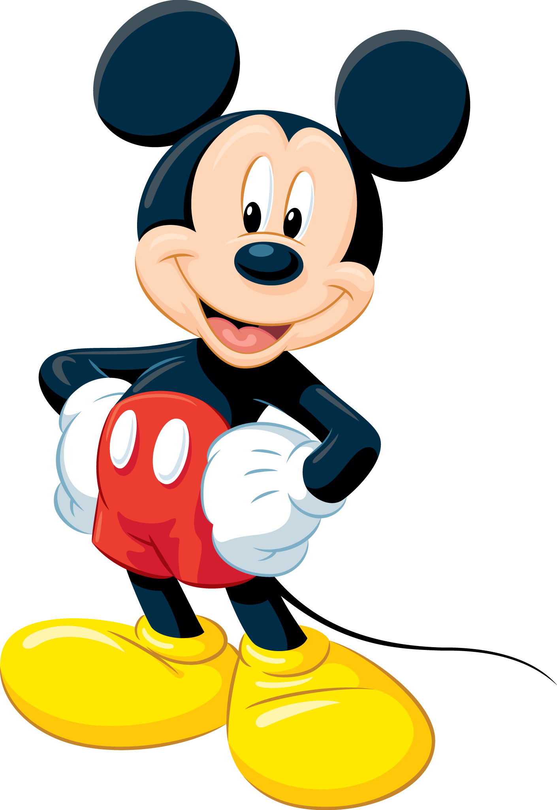
Теперь попробуй представиться нашему другу Микки Маусу!
Hello! What is your name?
Проговаривай фразу «My name is …» и называй своё имя!

Slide 18
You are doing great!
У тебя отлично получается!

Slide 19
Сегодня ты выучил не просто слово, а целую фразу!
Теперь ты умеешь отвечать на вопрос «What is your name?» - «Как тебя зовут?»
Ты доволен своей работой?
*Выбери и нажми на смайлик*

Slide 20
Отлично!
У тебя все получилось!
Я рада, что тебе понравилось наше занятие!
Thank you! Good bye!

Slide 21
Эх! Ничего страшного, если в этот раз что-то не получилось!
Мы только учимся!
На следующем занятии ты все сможешь!
Надо немного постараться!
Thank you! Good bye!

